Slide 1
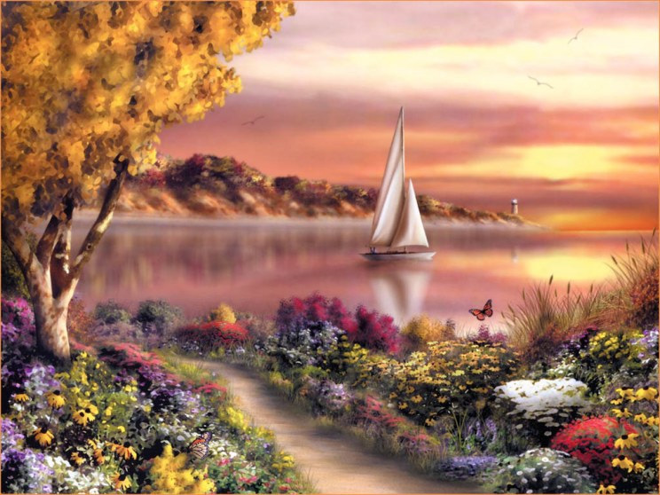
В гостях у сказочных героев
Г. Москва
ГБОУ Школа № 1245
Учитель 1 класса «А»3
Сабирова Татьяна Александровна

Slide 2
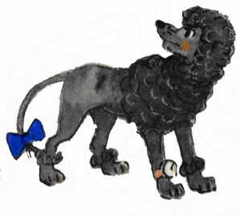
Знают куколка Мальвина
И веселый Буратино:
Если враг со всех сторон,
Победит в бою неравном
Верный друг — надежный, славный, Храбрый пудель…
Артемон

Slide 3
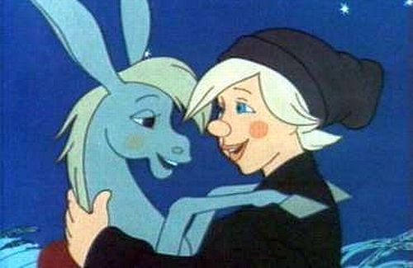
Кто говорил в какой сказке следующие слова?
Сивка-Бурка, вещий каурка!
Стань передо мной, как лист перед травой.
Иванушка

Slide 4
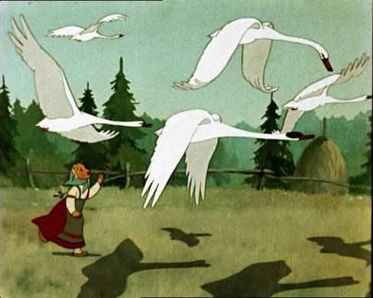
У Алёнушки-сестрицы Унесли братишку птицы. Высоко они летят, Далеко они глядят.
Гуси-лебеди

Slide 5
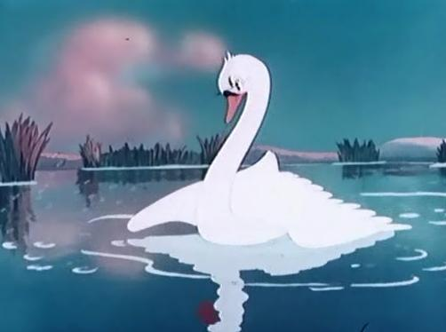
В детстве все над ним смеялись,
Оттолкнуть его старались:
Ведь никто не знал, что он
Белым лебедем рождён.
Гадкий утенок

Slide 6
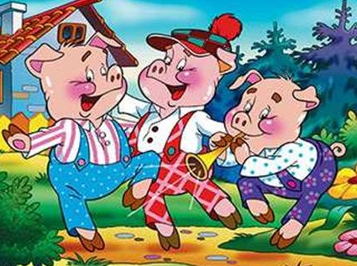
Носик круглый, пятачком, Им в земле удобно рыться, Хвостик маленький крючком, Вместо туфелек — копытца. Трое их — и до чего же Братья дружные похожи. Отгадайте без подсказки, Кто герои этой сказки?
Три поросенка

Slide 7
Черепахе триста лет.
Уж её и старше нет.
И она-то рассказала
Тайну, о которой знала
И которую хранила,
Буратино ключ вручила:
«Вот он, ключик золотой.
В город Счастья дверь открой.
Я ж в пруду останусь тут».
Черепаху как зовут?
Тортила

Slide 8
С голосом нежным без спору рассталась,
Ради любви потеряла покой,
Но после свадьбы чужой оказалась
Только полоскою пены морской.
Русалочка

Slide 9
Как только ночь приходит к нам в дом, Маленький сказочник появляется в нём. Зонтик он свой разноцветный раскроет, Сказки расскажет, одеялом укроет.
Оле-Лукойе

Slide 10
Я маленький, розовый, В сказке живу, В друзьях моих ослика, Мишку, сову И кролика серого Запросто встретишь, Когда моё имя ты верно ответишь.
Пятачок

Slide 11
Спасибо!!!

